Slide 1



BANDERA DEL PERÚ
HISTORIA DE LA

Slide 2
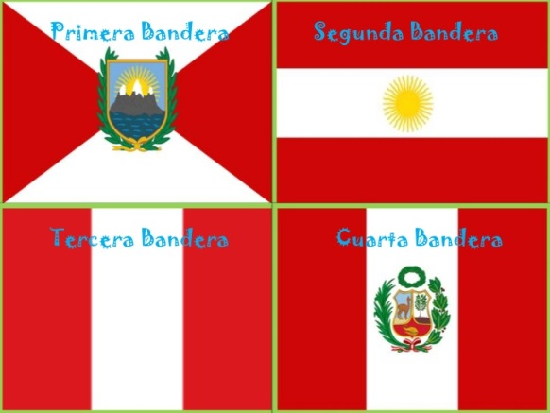

La bandera del Perú que hoy flamea no siempre fue la misma. Este símbolo patrio pasó por distintos cambios a lo largo de su historia y aquí te mostramos las distintas banderas que se crearon.
21 de Octubre 1820
15 de Marzo 1822
31 de Mayo 1822
25 de Febrero 1825

Slide 3

La primera bandera la presentó el 21 de Octubre de 1820 el General Don José de San Martín. En esta bandera blanquirroja con sus diagonales cruzadas en el centro se observa un escudo; adornado por laureles, el mar, las montañas y el sol.

Slide 4

La segunda
bandera fue decretada el 15 de marzo de 1822 por el Marqués José Bernardo de Tagle, Supremo delegado de la República quien reemplazó por un tiempo a San Martín. Con un diseño más simple por franjas horizontales y un sol en la franja blanca.

Slide 5

La tercera
bandera fue decretada el 31 de mayo de 1822, este se parecía más a la actual. Esta vez con dos franjas rojas verticales y una franja blanca; donde se encontraba nuevamente el sol en la zona central. También fue diseñada por el Marqués José Bernardo de Tagle.

Slide 6

Finalmente, la cuarta
bandera es la que tenemos actualmente con tres franjas verticales: dos de ellas rojas y una blanca al centro con el escudo. Fue establecida el 25 de febrero de 1825 mediante decreto creado por el Congreso Constituyente del Perú.

